Slide 1



CHÀO MỪNG CÁC EM
ĐẾN VỚI BÀI GIẢNG HÔM NAY

Slide 2



Trên một đoạn sông thẳng, xuất phát cùng lúc từ một bến thuyền, thuyền đi xuôi dòng với tốc độ (v+3) km/h, ca nô đi ngược dòng với tốc độ (2v – 3)km/h.
KHỞI ĐỘNG
Làm thế nào để tìm được quãng đường của mỗi phương tiện và khoảng cách giữa chúng sau khoảng thời gian t giờ kể từ khi rời bến?

Slide 3





KHỞI ĐỘNG
(v+3) km/h
Công thức tính quãng đường
S: Quãng đường
v: vận tốc
t: thời gian
(2v – 3) km/h
S = v x t
Giải
Quãng đường thuyền đi được: S = (v + 3).t (km)
Quãng đường ca nô đi được: S' = (2v – 3).t (km).
Khoảng cách giữa hai phương tiện d = S + S'= (v + 3).t + (2v – 3).t (km).

Slide 4
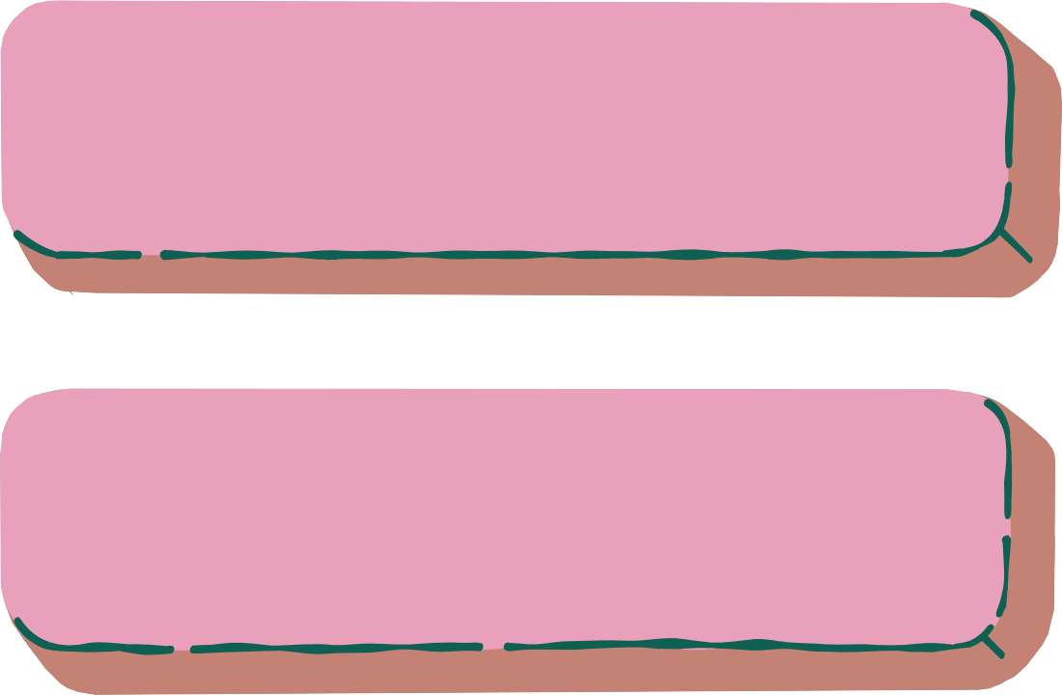


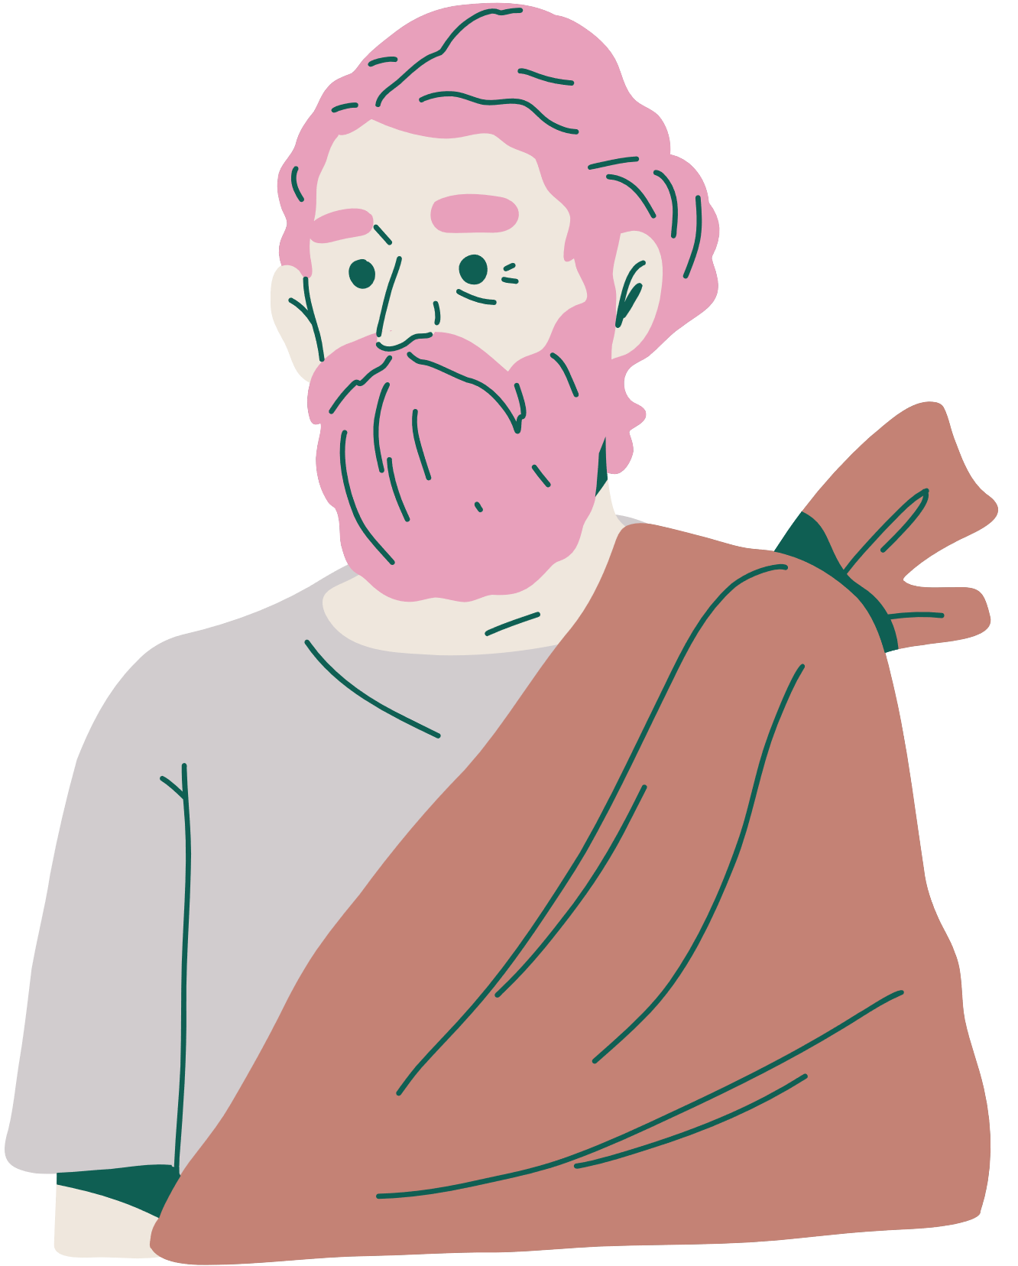

BÀI 2: CÁC PHÉP TOÁN VỚI ĐA THỨC NHIỀU BIẾN

Slide 5




NỘI DUNG BÀI HỌC
Cộng, trừ đa thức
1
Nhân hai đa thức
2
Chia đa thức cho đơn thức
3

Slide 6



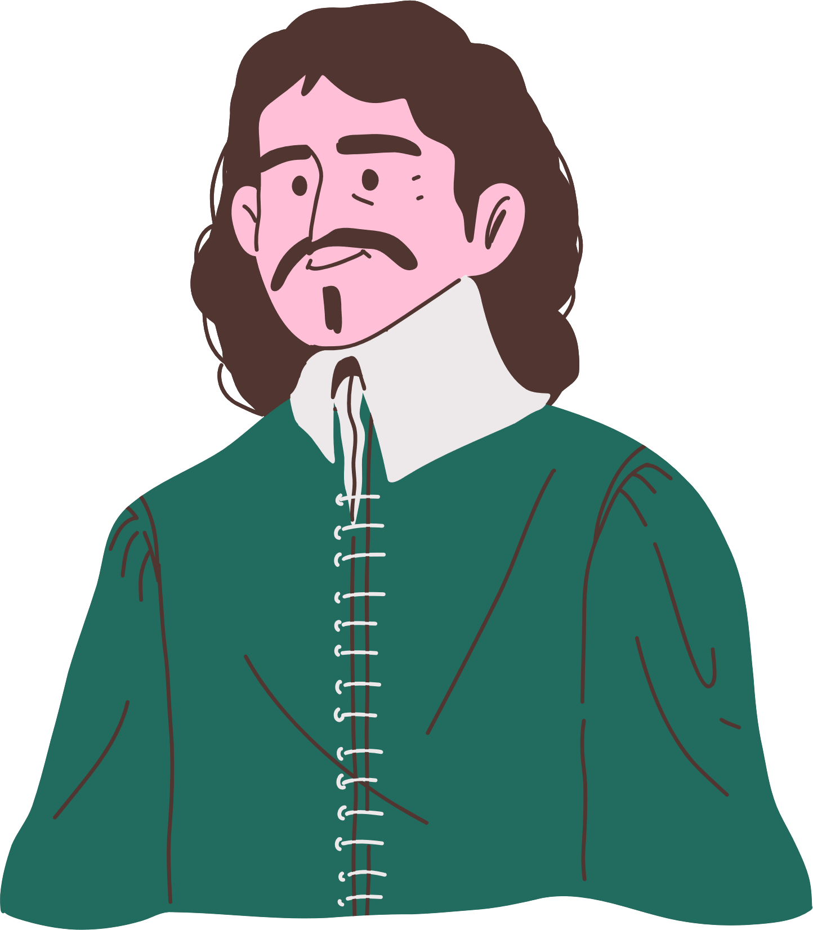

1. CỘNG, TRỪ HAI ĐA THỨC

Slide 7


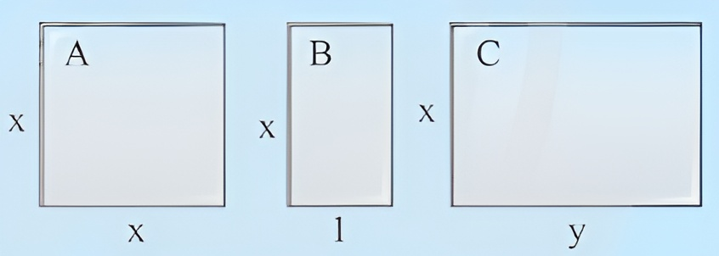


HĐKP1:
Tại một công trình xây dựng, người ta dùng ba loại tấm kính chống nắng A, B và C với kích thước như Hình 1 (tính bằng m). Giá tiền các tấm kính được tính theo diện tích với đơn giá a đồng/m². Tại đây có hai lần nhập vật liệu như bảng sau
 | Số tấm mỗi loại
 | A | B | C
Lần 1 | 2 | 4 | 5
Lần 2 | 4 | 3 | 6
Hình 1
a) Tính tổng số tiền mua kính của cả hai lần
b) Số tiền lần 2 nhiều hơn lần 1 bao nhiêu

Slide 8


HĐKP1:
Trả lời
 | Số tấm mỗi loại |  |  | Số tiền (đồng)
 | A | B | C
Lần 1 | 2 | 4 | 5
Lần 2 | 4 | 3 | 6
$$P_{1}=2x^{2}a+4xa+5xya$$
$$P_{2}=4x^{2}a+3xa+6xya$$
Tổng số tiền của hai lần là: T = P₁ + P₂ = 6x²a + 3xa + 11 xya
Chênh lệch số tiền giữa lần 2 và lần 1 là:
H = P₂ – P₁ = 2x²a – xa + xya

Slide 9


Xét hai đa thức A = 2x² – xy; B = x² + 3xy – y². Ta thực hiện phép cộng, trừ hai đa thức như sau:
A + B = (2x² – xy) + (x² + 3xy – y²)
= 2x² – xy + x² + 3xy – y²
= (2x² + x²) + (– xy + 3xy) – y²
= 3x² + 2xy – y²
quy tắc dấu ngoặc
tính chất giao hoán và kết hợp của phép cộng
cộng, trừ đơn thức đồng dạng

Slide 10
Xét hai đa thức A = 2x² – xy; B = x² + 3xy – y². Ta thực hiện phép cộng, trừ hai đa thức như sau:
A – B = (2x² – xy) – (x² + 3xy – y²)
= 2x² – xy – x² – 3xy + y²
= (2x² – x²) + (– xy – 3xy) + y²
= x² – 4xy + y²
quy tắc dấu ngoặc
tính chất giao hoán và kết hợp của phép cộng
Cộng, trừ đơn thức đồng dạng

Slide 11




KẾT LUẬN
Muốn cộng hay trừ hai đa thức ta làm như sau:
- Viết hai đa thức trong ngoặc và nối với nhau bằng dấu (+) hay trừ (-).
- Bỏ dấu ngoặc rồi thu gọn đa thức thu được.

Slide 12

Ví dụ 1: SGK – tr.13
Cho hai đa thức P = a + 3b + ab² và Q = a²b – ab² – 2b. Tính P + Q và P – Q
P + Q = (a + 3b + ab²) + (a²b – ab² – 2b)
= a + 3b + ab² + a²b – ab² – 2b
= a + (3b – 2b) + a²b + (ab² – ab²)
= a + b + a²b

Slide 13
Ví dụ 1: SGK – tr.13
Cho hai đa thức P = a + 3b + ab² và Q = a²b – ab² – 2b. Tính P + Q và P – Q
P – Q = (a + 3b + ab²) – (a²b – ab² – 2b)
= a + 3b + ab² – a²b + ab² + 2b
= a + (3b + 2b) – a²b + (ab² + ab²)
= a + 5b – a²b + 2ab²

Slide 14
Cho hai đa thức M = 1 + 3xy – 2x²y² và
N = x – xy + 2x²y². Tính M + N và M – N
Thực hành 1
Trả lời
M + N = (1 + 3xy – 2x²y²) + (x – xy + 2x²y²)
= 1 + 3xy – 2x²y² + x – xy + 2x²y²
= 1 + (3xy – xy) + (– 2x²y² + 2x²y²) + x
= 1 + 2xy + x

Slide 15
Cho hai đa thức M = 1 + 3xy – 2x²y² và
N = x – xy + 2x²y². Tính M + N và M – N
Thực hành 1
Trả lời
M – N = (1 + 3xy – 2x²y²) – (x – xy + 2x²y²)
= 1 + 3xy – 2x²y² – x + xy – 2x²y²
= 1 + (3xy + xy) + (– 2x²y² – 2x²y²) – x
= 1 + 4xy – 4x²y² – x

Slide 16
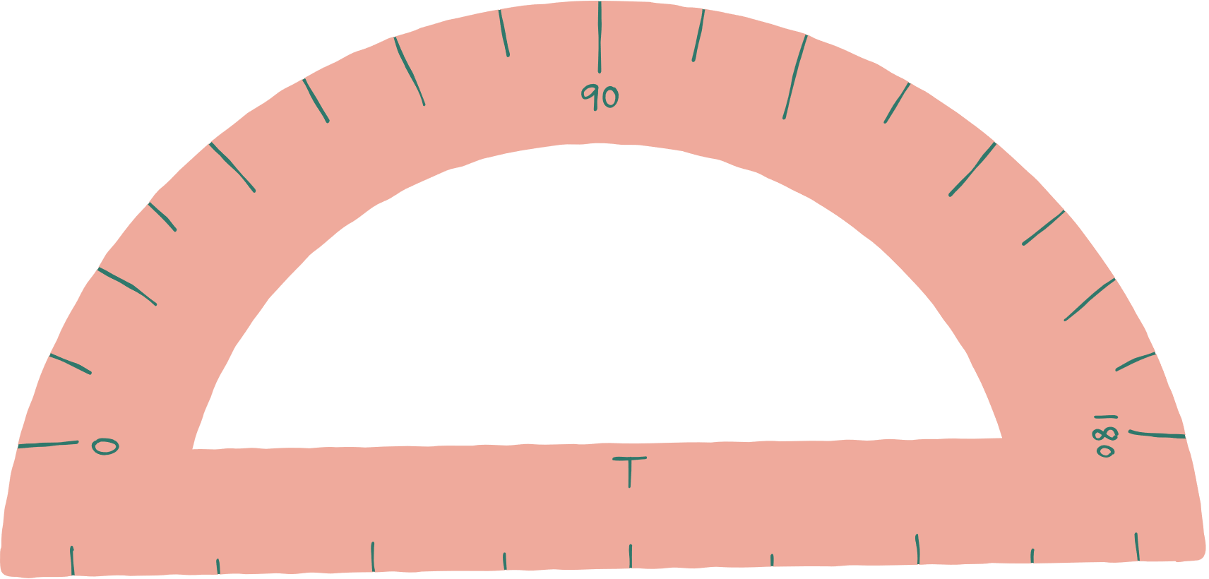

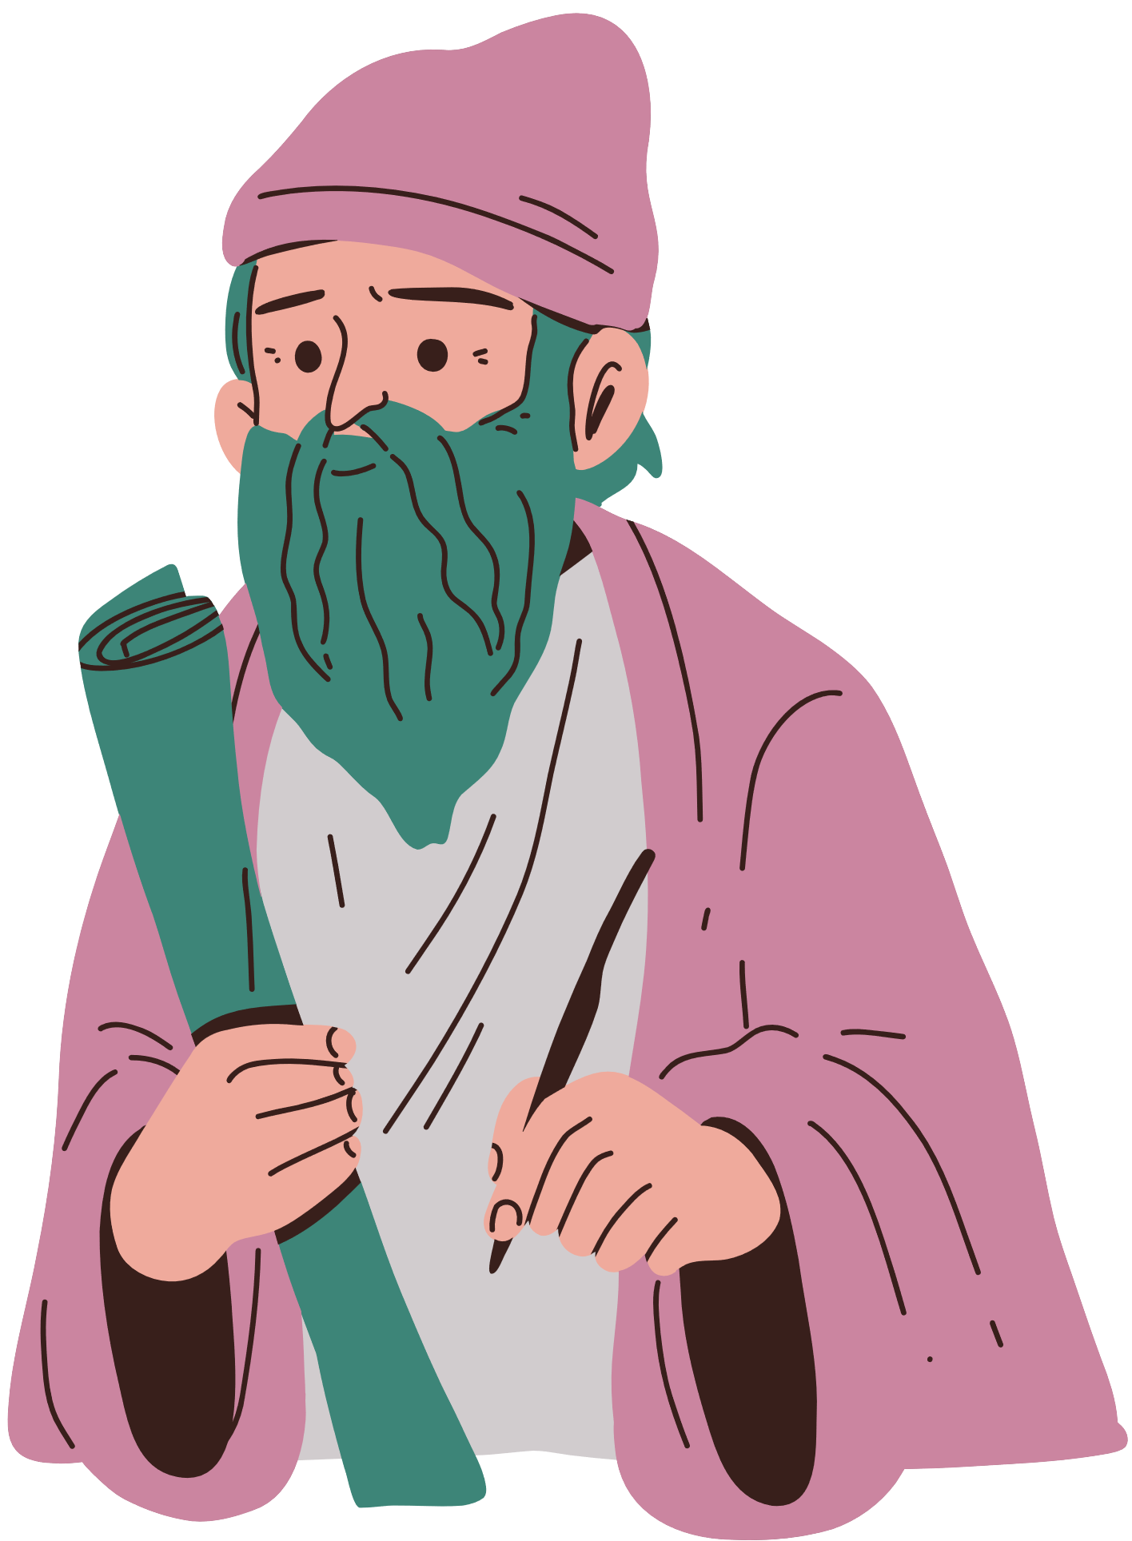

2. NHÂN HAI ĐA THỨC

Slide 17
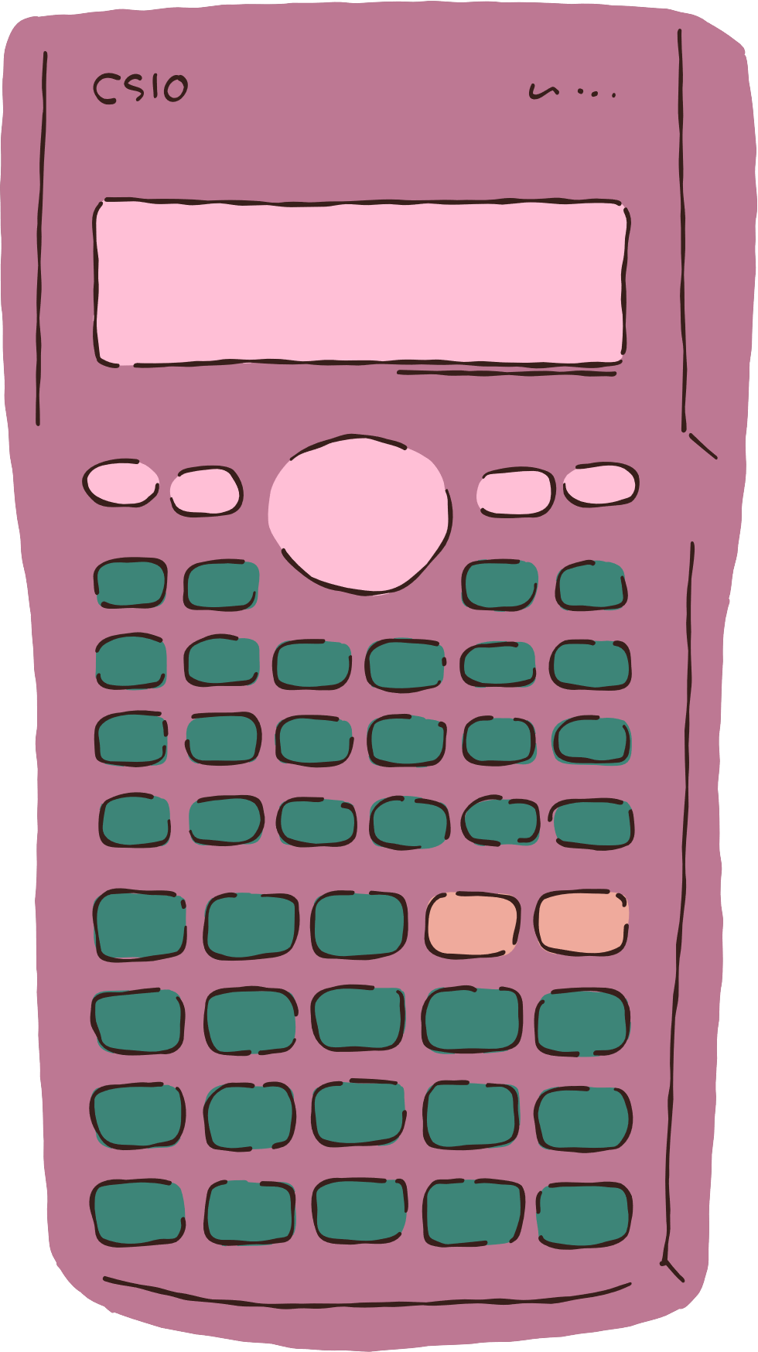

Nhân hai đơn thức
HĐKP2:
Hình hộp chữ nhật A có chiều rộng 2x, chiều dài và chiều cao đều gấp k lần chiều rộng (Hình 2).
Tính diện tich đáy của A
Tính thể tích của A
Giải
2x
Chiều dài và chiều cao đều bằng k.2x = 2kx.
Hình 2
a) Diện tích đáy của A là: S = 2x.2kx

Slide 18
Nhân hai đơn thức
HĐKP2:
Hình hộp chữ nhật A có chiều rộng 2x, chiều dài và chiều cao đều gấp k lần chiều rộng (Hình 2).
Tính diện tich đáy của A
Tính thể tích của A
Giải
2x
Chiều dài và chiều cao đều bằng k.2x = 2kx.
Hình 2
b) Thể tích của A là: V = 2x.2kx.2kx

Slide 19
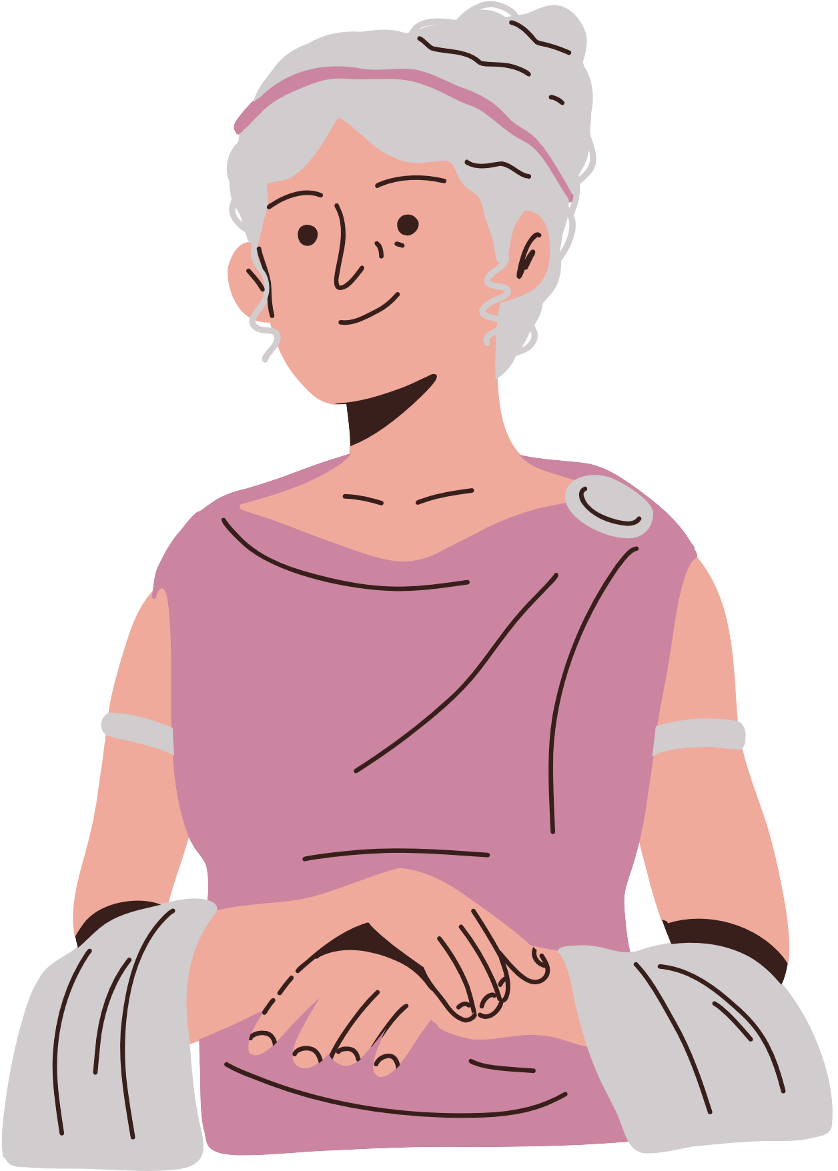
Xét hai đơn thức A = 2x⁵y² và B = – 3xy²
Ta nhân hai đơn thức như sau:
A.B = (2x⁵y²) . (– 3xy²)
= [2. (– 3)] . (x⁵ . x) . (y² . y²)
= – 6x⁶y⁴
tính chất giao hoán và kết hợp của phép nhân

Slide 20

LUYỆN TẬP

Slide 21








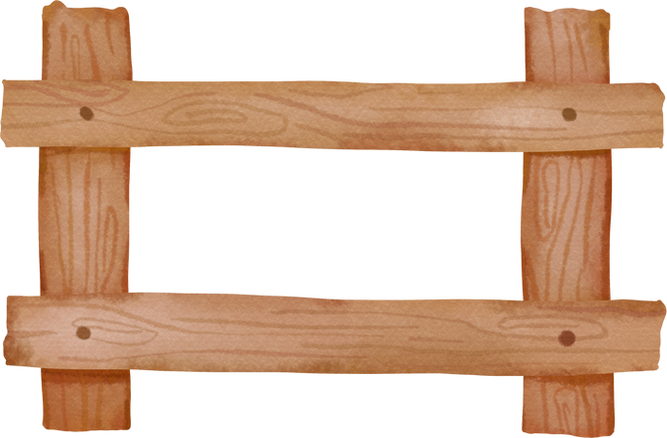
TRÒ CHƠI HÁI CHANH

Slide 22








Slide 23


Câu hỏi 1: Thu gọn đa thức 3y(x² − xy) − 7x²(y + xy)
A. −4x²y − 3xy² + 7x³y
C. 4x²y + 3xy² − 7x³y
B. −4x²y − 3xy² − 7x³y
B. −4x²y − 3xy² − 7x³y
D. 4x²y − 3xy² + 7x³y

Slide 24

Bài 6. (SGK – tr.17)
Thực hiện các phép chia:
(4x³y² – 8x²y + 10xy) : (2xy)
(7x⁴y² – 2x²y² – 5x³y⁴) : (3x²y)
Giải
a) (4x³y² – 8x²y + 10xy) : (2xy)
= (4x³y² : 2xy) + [(– 8x²y) : (2xy)] + (10xy : 2xy)
= 2x²y – 4x + 5

Slide 25
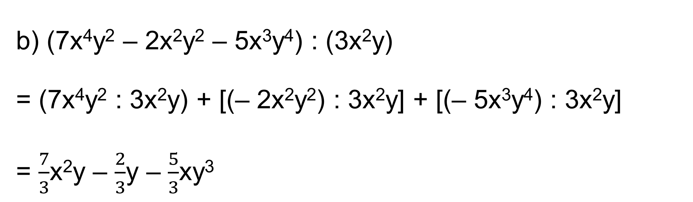
Bài 6. (SGK – tr.17)
Thực hiện các phép chia:
(4x³y² – 8x²y + 10xy) : (2xy)
(7x⁴y² – 2x²y² – 5x³y⁴) : (3x²y)
Giải
b) (7x⁴y² – 2x²y² – 5x³y⁴) : (3x²y)
= (7x⁴y² : 3x²y) + [(– 2x²y²) : 3x²y] + [(– 5x³y⁴) : 3x²y]
= $\frac{7}{3}$x²y – $\frac{2}{3}$y – $\frac{5}{3}$xy³

Slide 26

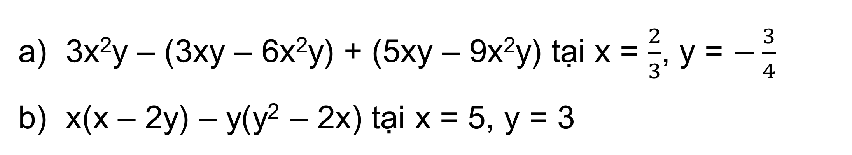
Bài 7. (SGK – tr.17)
Tính giá trị của biểu thức:
3x²y – (3xy – 6x²y) + (5xy – 9x²y) tại x = $\frac{2}{3}$, y = $−\frac{3}{4}$
x(x – 2y) – y(y² – 2x) tại x = 5, y = 3
Giải
Thay x = $\frac{2}{3}$, y = $−\frac{3}{4}$ vào biểu thức 2xy ta được
2 . $\frac{2}{3}$ . ($−\frac{3}{4}$) = – 1
3x²y – (3xy – 6x²y) + (5xy – 9x²y)
= 3x²y – 3xy + 6x²y + 5xy – 9x²y
= (3x²y + 6x²y – 9x²y) + (– 3xy + 5xy)
= 2xy

Slide 27
Bài 7. (SGK – tr.17)
Tính giá trị của biểu thức:
3x²y – (3xy – 6x²y) + (5xy – 9x²y) tại x = $\frac{2}{3}$, y = $−\frac{3}{4}$
x(x – 2y) – y(y² – 2x) tại x = 5, y = 3
Giải
b) x(x – 2y) – y(y² – 2x)
= x² – 2xy – y³ + 2xy
= x² + (– 2xy + 2xy) – y³
= x² – y³
Thay x = 5, y = 3 vào biểu thức x² – y³ ta được
5² – 3³ = 25 – 27 = – 2

Slide 28
VẬN DỤNG

Slide 29
Bài tập 2: SGK – tr.17
Tìm độ dài cạnh còn thiếu của tam giác ở Hình 7, biết rằng tam giác có chu vi bằng 7x + 5y
3x – y
x + 2y
Hình 7
Giải
Độ dài cạnh còn thiếu của tam giác là:
(7x + 5y) – (3x – y) – (x + 2y) = 7x + 5y – 3x + y – x – 2y
= (7x – 3x – x) + (5y + y – 2y)
= 3x + 4y.

Slide 30
HƯỚNG DẪN TỰ HỌC
- Hoàn thành BT 5, 8 trong SGK – tr.17
- Hoàn thành các bài tập trong SBT.
Chuẩn bị trước
Bài 3. Hằng đẳng thức đáng nhớ
Ghi nhớ
kiến thức trong bài.

Slide 31
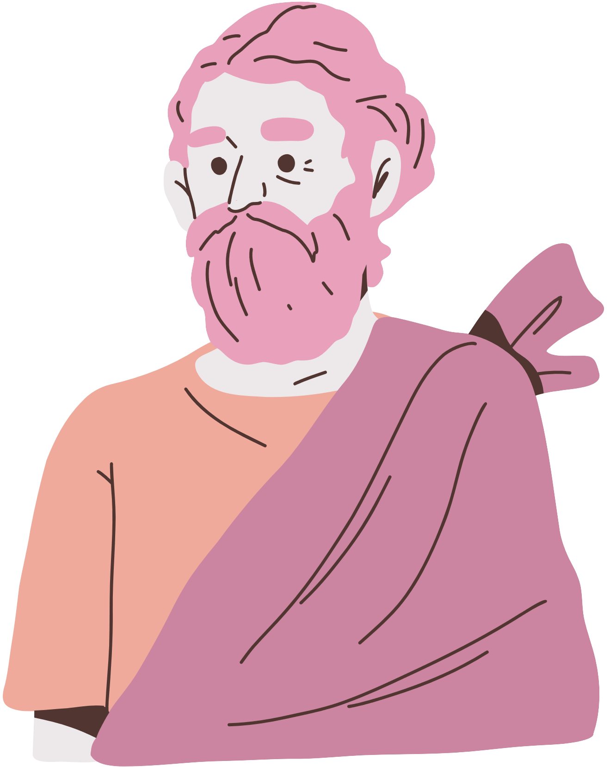
CẢM ƠN CÁC EM
ĐÃ LẮNG NGHE, HẸN GẶP LẠI!

